Slide 1
Поймай бота: графы знаний
Факультет Компьютерных Наук
НУГ Поймай бота
Москва,
2025
НУГ «Поймай бота»
Сериков Артём Игоревич

Slide 2
Граф знаний научных статей
Факультет Компьютерных Наук
НУГ Поймай бота
Поймай бота: графы знаний
Источники:
WoS
Scopus
PubMed
Google Scholar
arXiv
IEEE Xplore
bioRxiv
Предобработка:
Лемматизация
Разбиение на предложения

Slide 3
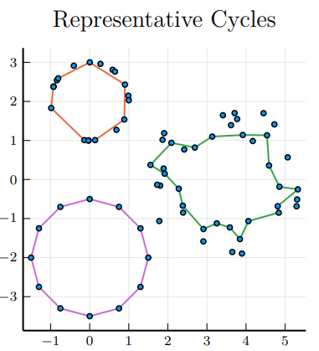
Алгоритм поиска пустот
Факультет Компьютерных Наук
НУГ Поймай бота
Поймай бота: графы знаний
Граф знаний - метрический граф в топологическом пространстве.
Подход на основе поиска персистентных гомологий в топологических пространствах.
https://arxiv.org/pdf/2105.03629

Slide 4
Алгоритм
Факультет Компьютерных Наук
НУГ Поймай бота
Поймай бота: графы знаний
Определение фильтрации – последовательности из комплексов Вьеториса-Рипса c набором радиусов
Составление граничной матрицы
Приведение граничной матрицы к нормальной форме Смита (алгоритм редукции)
Выделение столбцов, соответствующих симплекам

Slide 5
Поиск пустот в графе знаний
Факультет Компьютерных Наук
НУГ Поймай бота
Поймай бота: графы знаний
Выделение пустот графа знаний научных статей
Широкомасштабный эксперимент с помощью cHARISMa.
Выделены 2 набора пустот (в зависимости от $ε$):
10 пустот
11 пустот

Slide 6
Заполнение пустот
Факультет Компьютерных Наук
НУГ Поймай бота
Поймай бота: графы знаний
Методы машинного обучения + анализ графа
Поиск изоморфных подграфов
Поиск похожих подграфов на основе эмбеддингов

Slide 7
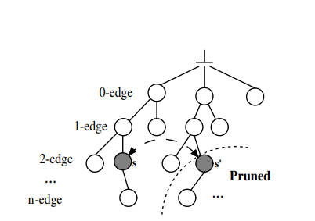
Поиск изоморфных подграфов
Факультет Компьютерных Наук
НУГ Поймай бота
Поймай бота: графы знаний
Идея: если графы имеют одинаковую структуру – отношения между соответствующими узлами одинаковы
Методы поиска изоморфных подграфов:
VF2
gSpan
https://sites.cs.ucsb.edu/~xyan/papers/gSpan-short.pdf

Slide 8
Поиск похожих подграфов на основе эмбеддингов
Факультет Компьютерных Наук
НУГ Поймай бота
Поймай бота: графы знаний
Идея: использовать эмбеддинги узлов и ребер графа
Гипотеза: похожие подграфы имеют эмбеддинги в одной окрестности
Эмбеддинги узлов графа:
DeepWalk
Node2Vec
GraphSAGE
https://arxiv.org/pdf/1403.6652

Slide 9
Заполнение пустот. Итог
Факультет Компьютерных Наук
НУГ Поймай бота
Поймай бота: графы знаний
Поиск изоморфных подграфов :
Точное соответствие
Медленно
Большие затраты памяти
Поиск похожих подграфов на основе эмбеддингов :
Более эффективен по времени и памяти
Учитывает семантическую схожесть
Качество сильно зависит от качества эмбеддингов
Нет универсального решения, требуется комбинированный метод

